Slide 1
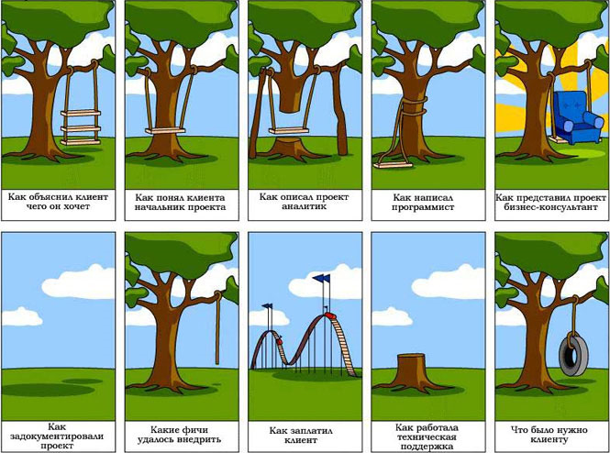
Программирование на Java. Базовый курс. Специализация
Иван Спресов
Юлий Слабко

Slide 2
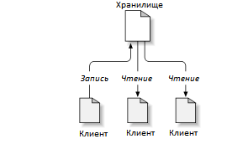
Система контроля версий – Subversion
Subversion - это централизованная система для совместной работы. В её основе лежит хранилище, которое содержит данные в форме дерева файловой системы - обычной иерархии файлов и папок.

Slide 3
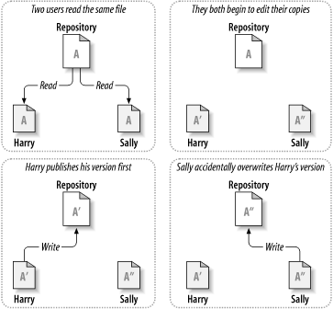
Проблема совместного использования файлов

Slide 4
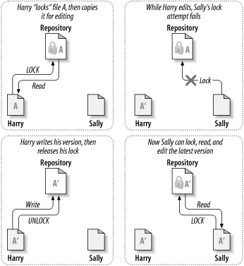
Модель Блокирование-Изменение-Разблокирование

Slide 5
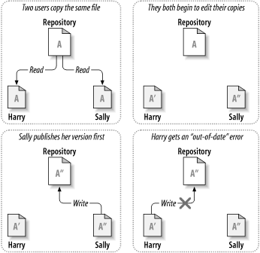
Модель Копирование-Изменение-Слияние

Slide 6
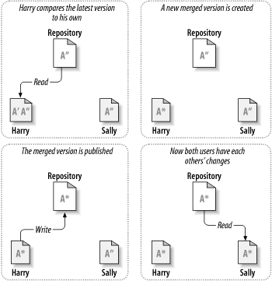
Модель Копирование-Изменение-Слияние

Slide 7
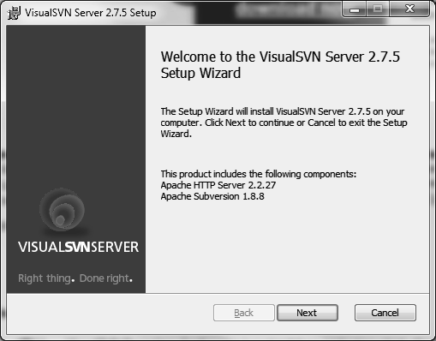
Установка сервера subversion
Скачиваем файл VisualSVN-Server.msi c
http://www.visualsvn.com/server/download/ и запускаем установку

Slide 8
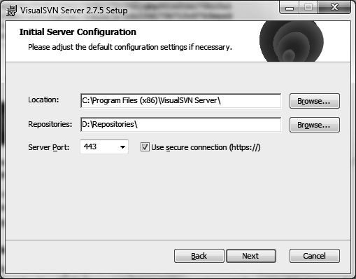
Установка сервера subversion
В мастере установки указываем, использовать ли для доступа HTTPS, либо просто HTTP. Указываем порт для прослушивания по выбранному протоколу и способ аутентификации. Так же указываем каталог, в котором будут храниться репозитории.

Slide 9
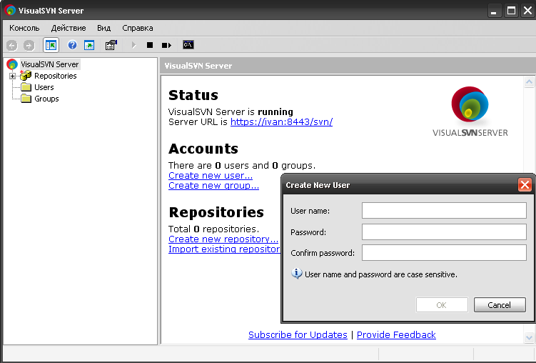
Создание пользователя в VisualSVN
После установки открываем ManagementConsole (через Пуск, например) и создаем пользователей и репозитории

Slide 10
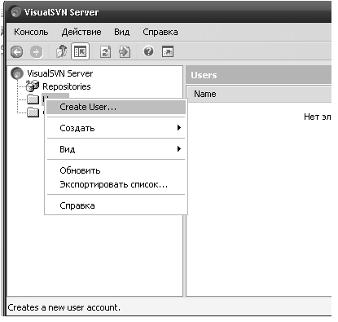
Создание пользователя в VisualSVN
После установки открываем ManagementConsole (через Пуск, например) и создаем пользователей и репозитории

Slide 11
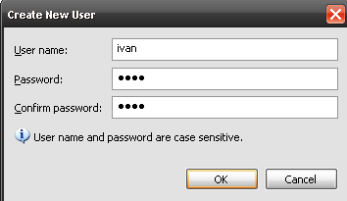
Создание пользователя в VisualSVN
Далее вы вводите username, password и confirmpassword

Slide 12
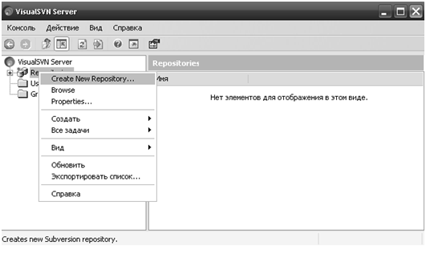
Создание нового репозитория

Slide 13
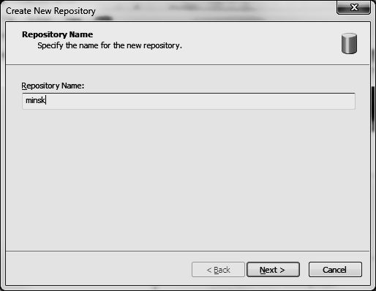
Создание нового репозитория

Slide 14
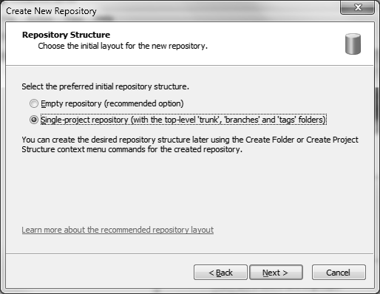
Создание нового репозитория

Slide 15
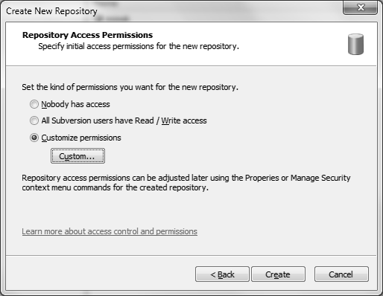
Создание нового репозитория

Slide 16
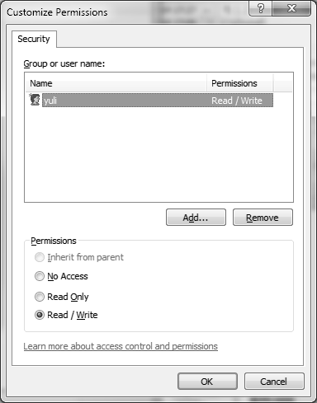
Создание нового репозитория

Slide 17
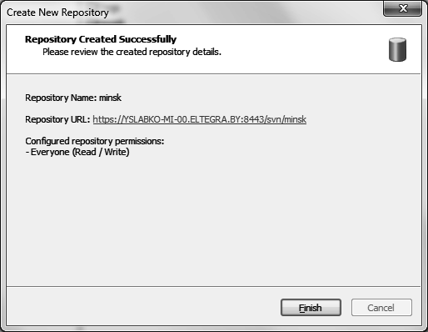
Создание нового репозитория

Slide 18
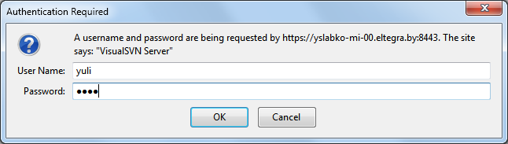
Доступ к репозиторию

Slide 19
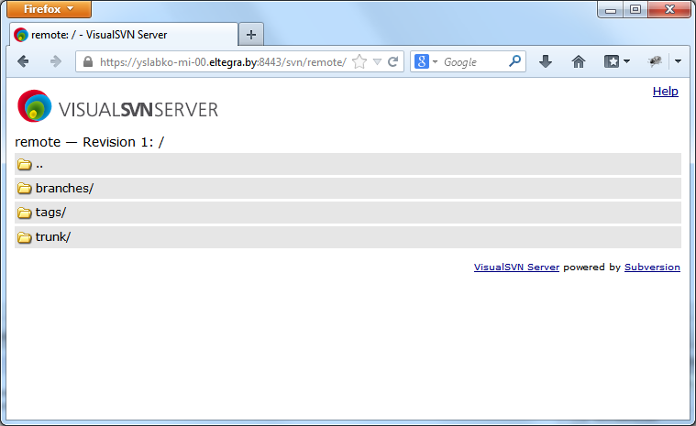
Доступ к репозиторию

Slide 20
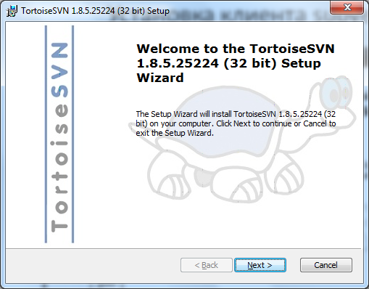
Установка клиента subversion

Slide 21
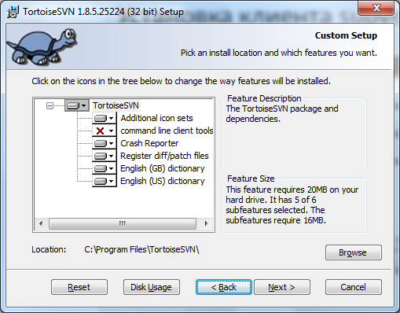
Установка клиента subversion

Slide 22
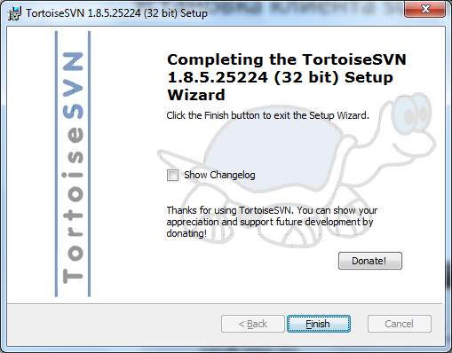
Установка клиента subversion

Slide 23
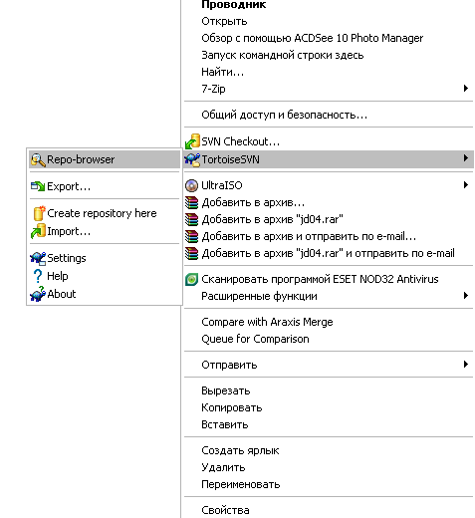
Клиент subversion

Slide 24
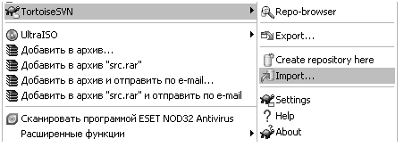
Импорт проекта

Slide 25
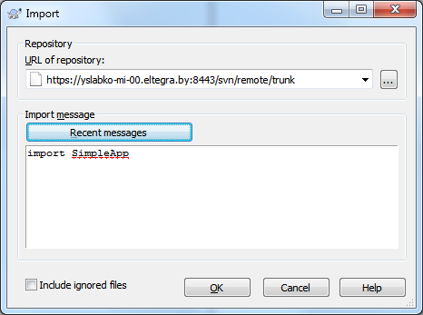
Импорт проекта

Slide 26
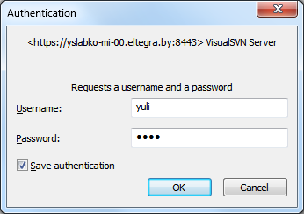
Импорт проекта

Slide 27
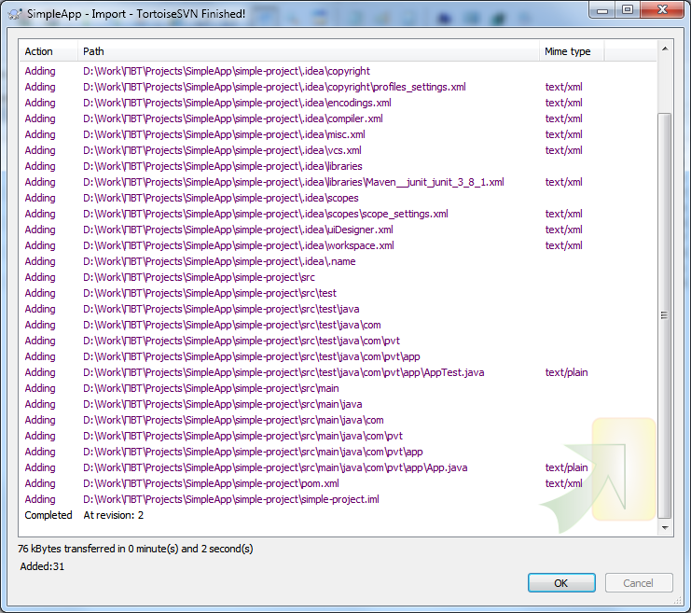
Импорт проекта

Slide 28
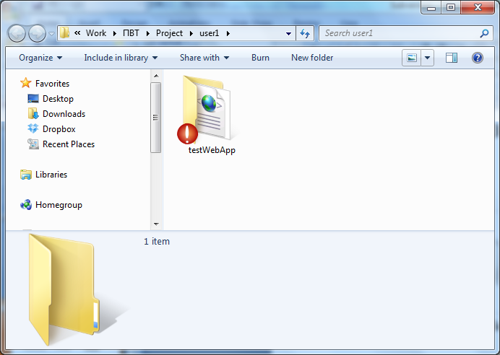
Сохранение своих изменений в репозиторий

Slide 29
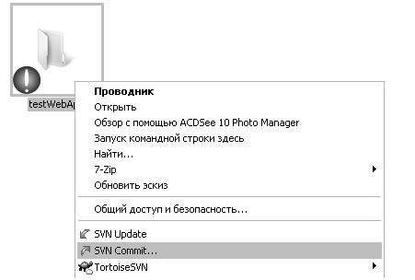
Сохранение своих изменений в репозиторий
Заходим в папку, в которой находятся файлы скачанной рабочей копии в Проводнике Windows. Внимание! Рабочая копия должна быть скачана от логина пользователя, у которого есть право на коммит изменений (коммит-флаг).
Нажимаем правой кнопкой по свободному месту в папке, выбираем «SVNCommit…».

Slide 30
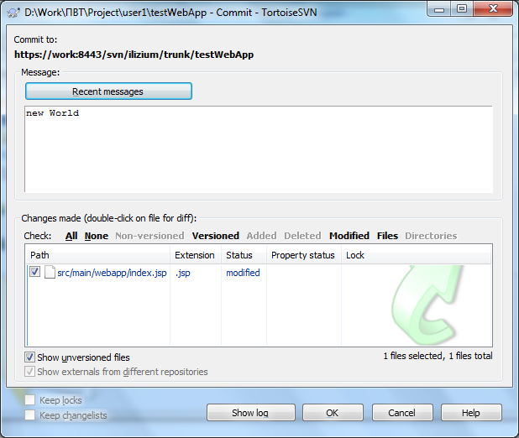
Сохранение своих изменений в репозиторий
В открывшемся окне «Commit» в секции «Message» вводим краткое описание своих изменений, но описание можно и оставить пустым

Slide 31
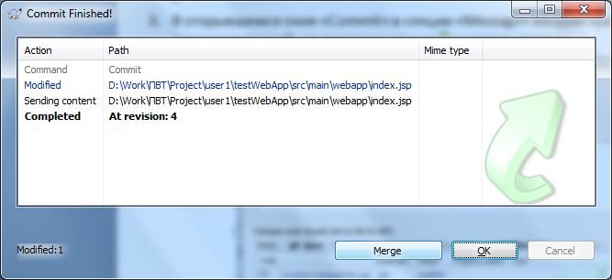
Сохранение своих изменений в репозиторий

Slide 32
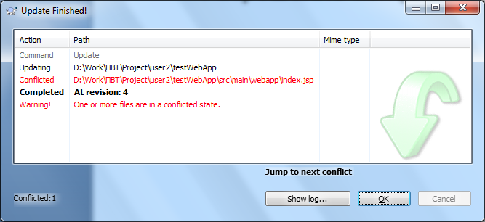
Разрешение конфликтов

Slide 33
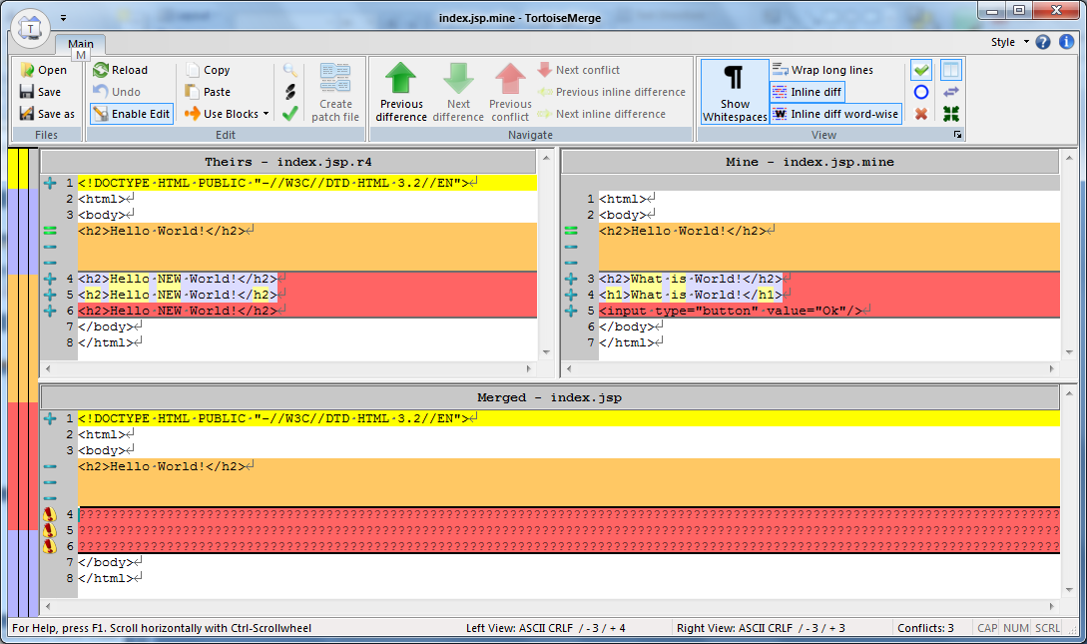
Разрешение конфликтов

Slide 34
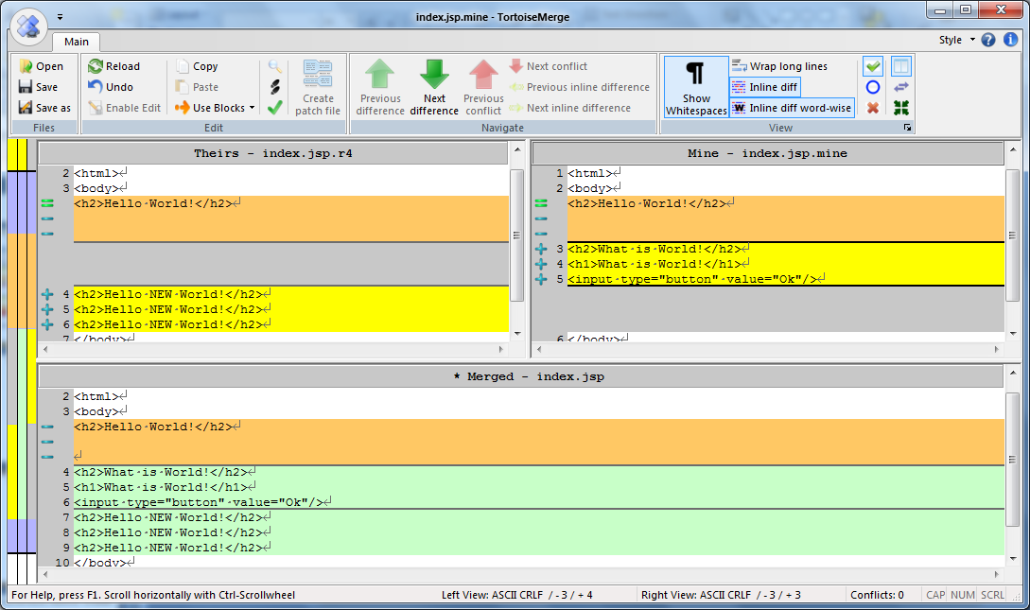
Разрешение конфликтов

Slide 35
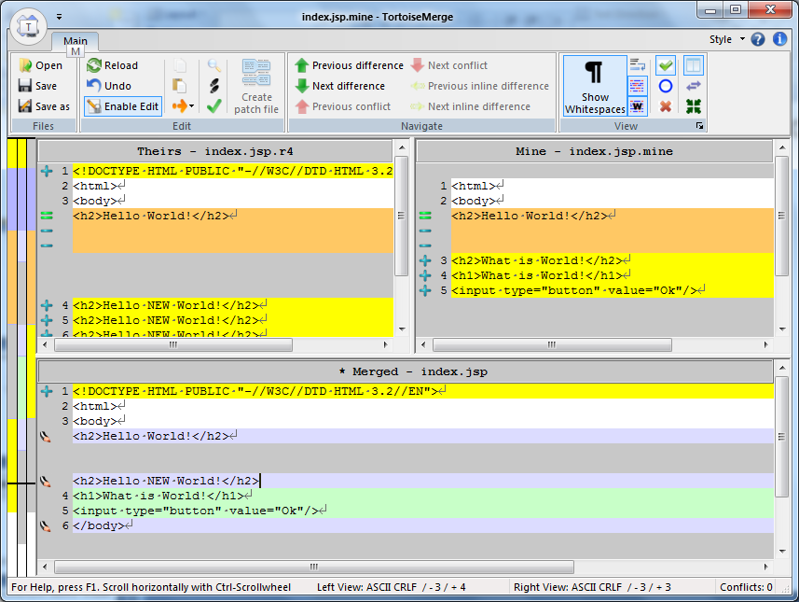
Разрешение конфликтов

Slide 36
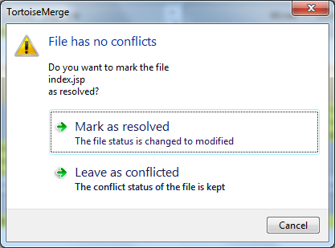
Разрешение конфликтов

Slide 37
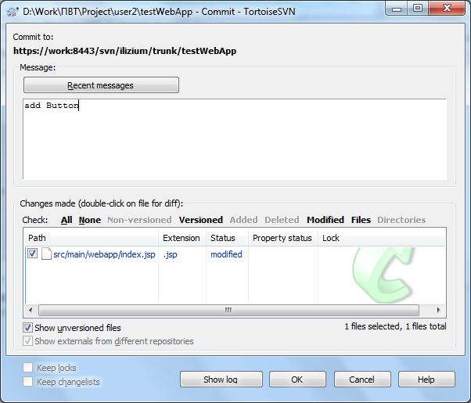
Разрешение конфликтов

Slide 38
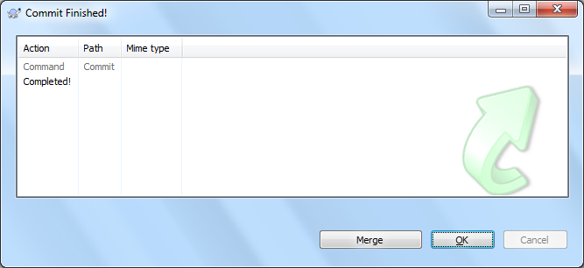
Разрешение конфликтов

Slide 39
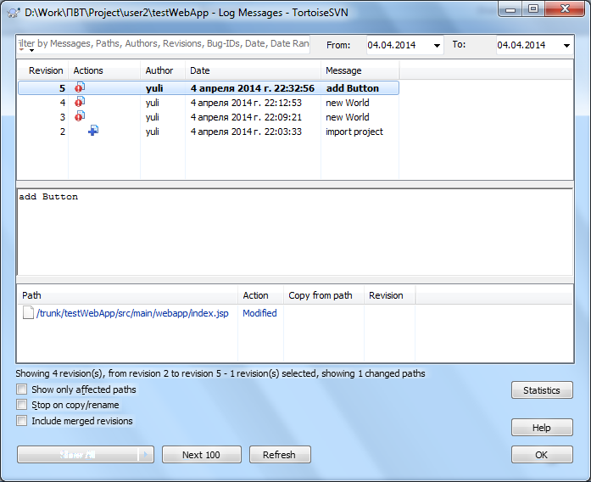
Разрешение конфликтов

Slide 40
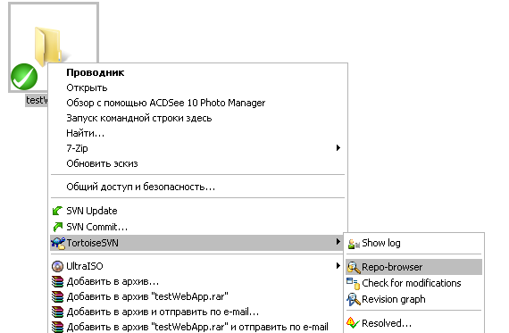
Работа с репозиторием напрямую на сервере
Операция «Repo-browser»

Slide 41
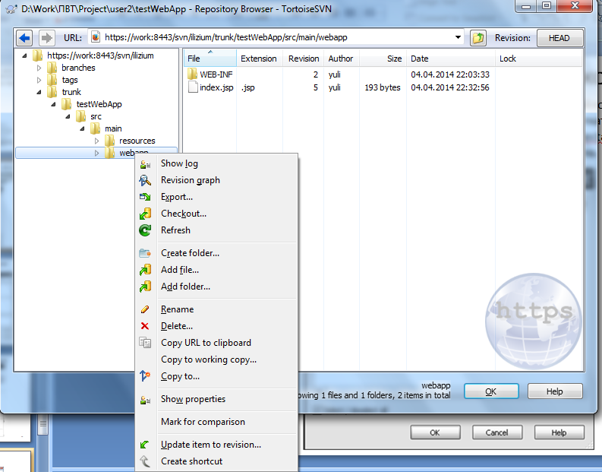
Работа с репозиторием напрямую на сервере
Просмотр хранилища на сервере

Slide 42
Работа с репозиторием напрямую на сервере
Через контекстное меню файла/папки можно:
удалять «Delete…», переименовывать «Rename» файлы и каталоги (папки);
добавить файл («Add file…») или папку («Add folder…») в репозиторий;
создать пустую папку («Create folder») в репозитории;
скачать («Check out…») репозиторий;
извлечь файл или папку из репозитория без служебных каталогов («Export…»)
создать ветку или тег («Copy to…»);
изменять свойства файла или папки («Show properties»).

Slide 43
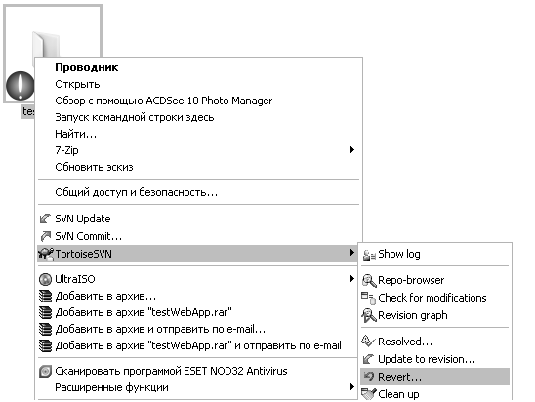
Откат изменений в рабочей копии
Заходим в папку, в которой находятся файлы скачанной рабочей копии в Проводнике Windows.
Нажимаем правой кнопкой по свободному месту и выбираем «TortoiseSVN» — «Revert... »

Slide 44
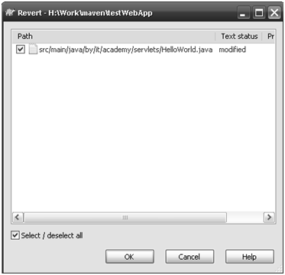
Откат изменений в рабочей копии
В открывшемся окне Вы увидите список всех изменённых файлов Вашей рабочей копии. Установите флажок у того файла, который Вы хотите откатить до версии из репозитория, либо выберите сразу все файлы («Select / deselectall»). Двойной щелчок по файлу покажет его отличия от оригинального файла.

Slide 45
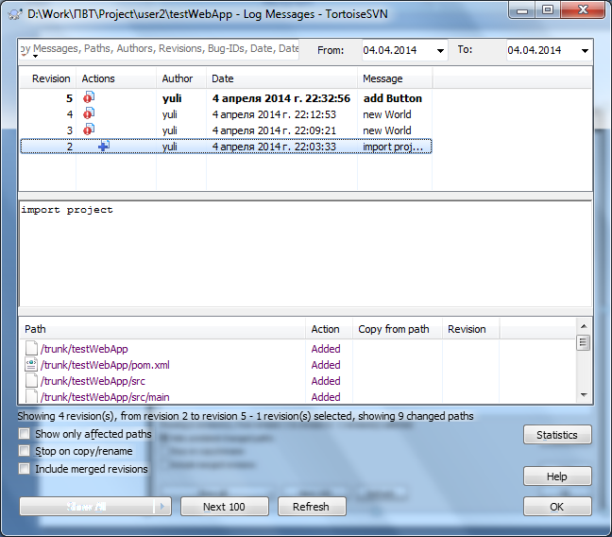
Работа с утилитой LogViewer
«TortoiseSVN» — «Show log»

Slide 46
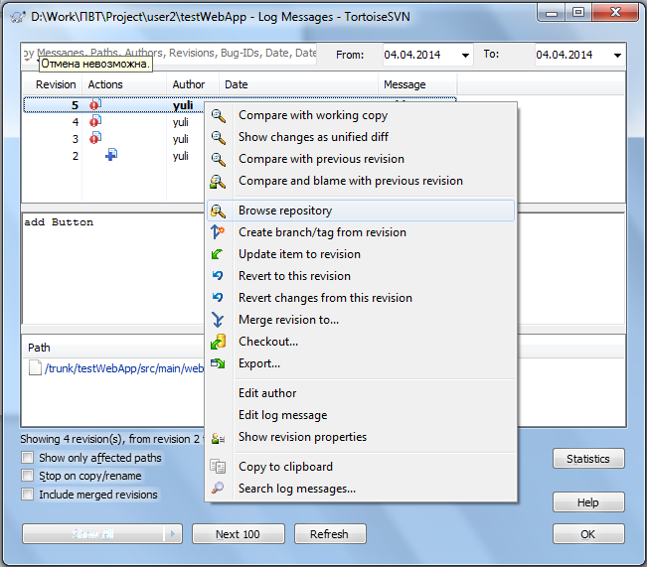
Работа с утилитой LogViewer

Slide 47
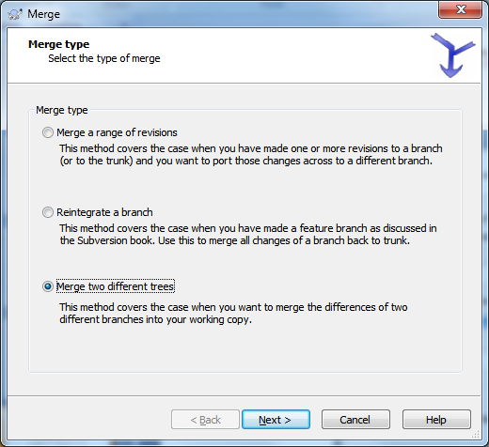
Слияние ревизий

Slide 48
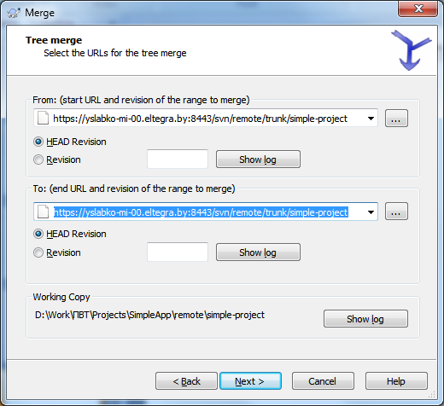
Слияние ревизий

Slide 49
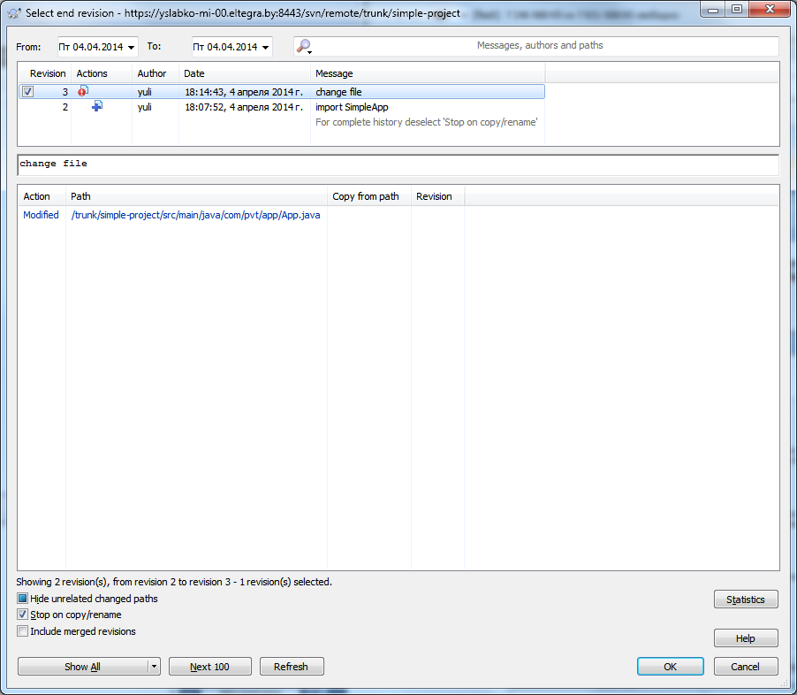
Слияние ревизий

Slide 50
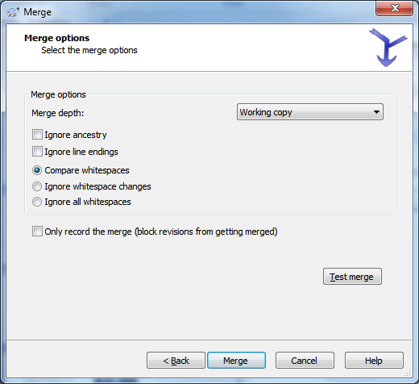
Слияние ревизий

Slide 51
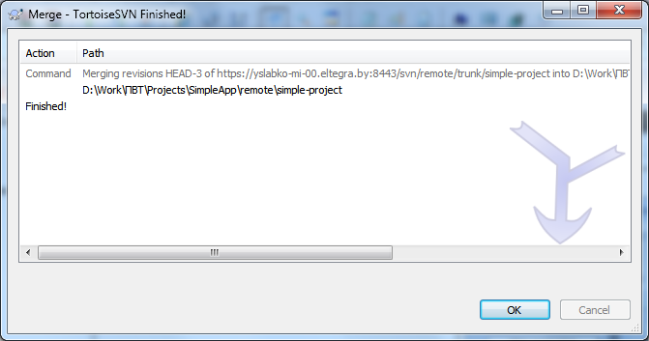
Слияние ревизий

